Slide 1

பதிப்பு 26.10
பிட்காயின்
அறிமுகம்
தொடக்கநிலையினருக்கான வழிகாட்டி

Slide 2

பணம் ஏன் முக்கியமானது?
நாம் தினமும் பணத்தைப் பயன்படுத்துகிறோம், ஆனால் அது எவ்வாறு செயல்படுகிறது என்று அரிதாகவே கேள்வி எழுப்புகிறோம்.
Notes:
மூலம்: My First Bitcoin, பிட்காயின் அறிமுகம், தொடக்கநிலையினருக்கான வழிகாட்டி, பதிப்பு 26.10. கிரியேட்டிவ் காமன்ஸ் படைப்பாளருக்கான அங்கீகாரம்–அதே உரிமத்தில் பகிர்தல் 4.0 சர்வதேச உரிமத்தின் கீழ் தழுவப்பட்டது; இந்த விளக்கக்காட்சித் தொகுப்பும் அதே உரிமத்தைப் பயன்படுத்துகிறது. வழிகாட்டியின் ஆறு கேள்விகளை அடிப்படையாகக் கொண்ட இந்தத் தொகுப்பு, கல்வியாளர் வழிநடத்தும் விளக்கக்காட்சிக்கான துணைக் கருவியாகும். பொருளையும் பாதுகாப்புச் செய்திகளையும் தக்கவைத்துக்கொண்டு, எடுத்துக்காட்டுகள், கற்பிக்கும் வேகம் மற்றும் வழங்கும் முறை ஆகியவற்றை உங்கள் சமூகத்திற்கு ஏற்றவாறு மாற்றியமையுங்கள். அமர்விற்கு நிர்ணயிக்கப்பட்ட கால அளவு எதுவும் இதனால் குறிக்கப்படவில்லை.

Slide 3

பெரும்பாலான மக்கள்
பணத்தைப் பற்றிச்
சிந்திக்க ஒருபோதும்
நேரம் ஒதுக்குவதில்லை
அதைச் சம்பாதிப்பதோ, அதைச் செலவிடுவதோ அல்ல; மாறாக, அது என்ன, அது எவ்வாறு செயல்படுகிறது என்பதைப் பற்றிச் சிந்திப்பது.
பிட்காயின் அறிமுகம் · பணம் ஏன் முக்கியமானது?
Notes:
படத்துடன் தொடங்குங்கள்: நம்மைச் சுற்றியுள்ள அனைவரும் பணத்தைப் பற்றி எந்தக் கேள்வியும் எழுப்பாமல் அதைப் பயன்படுத்துகிறார்கள். பணம் எங்கிருந்து வருகிறது என்பதைப் பற்றி அவர்கள் கடைசியாக எப்போது சிந்தித்தார்கள் என்று குழுவினரிடம் கேளுங்கள்.

Slide 4

தொடங்குவதற்கு ஐந்து
கேள்விகள்
மக்களுக்குப் பணம் ஏன் தேவை?
ஒன்றைப் பணமாக ஆக்குவது எது?
நீங்கள் பயன்படுத்தும் பணத்தை யார் உருவாக்கவோ கட்டுப்படுத்தவோ முடியும்?
நீங்கள் பயன்படுத்தும் பணத்திற்கு ஏன் மதிப்பு உள்ளது?
உங்கள் பணத்தைக் கொண்டு முன்பு வாங்கிய அதே அளவு பொருட்களை இப்போதும் வாங்க முடியுமா?
உங்கள் பதில்களைப் பாதுகாத்து வைத்திருங்கள்
ஒவ்வொரு கேள்விக்கும் ஒரு சுருக்கமான பதிலை எழுதுங்கள். இறுதியில் இந்தப் பதில்களை மீண்டும் பார்ப்பீர்கள்.
பிட்காயின் அறிமுகம் · பணம் ஏன் முக்கியமானது?
Notes:
கற்றுக்கொள்பவர்கள் எழுதுவதற்குச் சில நிமிடங்கள் கொடுங்கள். தனிப்பட்ட நிதி விவரங்களைப் பகிருமாறு யாரையும் கேட்காதீர்கள். இந்தப் பதில்கள், “அடுத்து என்ன?” என்ற முக்கியக் கருத்துகளின் ஸ்லைடில் மீண்டும் இடம்பெறும்.

Slide 5

உண்மையா அல்லது
கருத்தா?
உண்மை: "இந்தப் பணத்தாள் வரி செலுத்துவதற்கு ஏற்றுக்கொள்ளப்படுகிறது." இதைச் சரிபார்க்க முடியும்.
கருத்து: "இதுவே பணத்தின் மிகச் சிறந்த வடிவம்." இதற்கு அளவுகோல்களும் ஆதாரங்களும் தேவை.
இந்த வழிகாட்டி கல்வி நோக்கத்திற்காக மட்டுமே வழங்கப்படுகிறது. இது நிதி, முதலீடு, சட்டம் அல்லது வரி தொடர்பான ஆலோசனைகளை வழங்குவதில்லை; மேலும், எதையும் வாங்கவோ, விற்கவோ அல்லது வைத்திருக்கவோ உங்களுக்கு அறிவுறுத்துவதில்லை.
பிட்காயின் அறிமுகம் · பணம் ஏன் முக்கியமானது?
Notes:
இந்த வேறுபாட்டை அமர்வு முழுவதும் கவனத்தில் கொள்ளுங்கள். ஒரு கூற்று முன்வைக்கப்படும்போது, உங்களையே கேட்டுக்கொள்ளுங்கள்: இதை நம்மால் சரிபார்க்க முடியுமா, அல்லது இதற்கு அளவுகோல்களும் ஆதாரங்களும் தேவையா?

Slide 6

பணம் என்றால் என்ன?
பணம் என்பது பரிமாற்றத்திற்கான ஒரு கருவி.

Slide 7

பண்டமாற்றும் தேவைகளின் இரட்டைப் பொருத்தமும்
இருவரும் ஒருவரிடம் இருப்பதை மற்றவர் ஒரே நேரத்தில், பொருத்தமான அளவுகளில் விரும்ப வேண்டும்.
பிட்காயின் அறிமுகம் · பணம் என்றால் என்ன?
Notes:
வழிகாட்டியில் உள்ள எடுத்துக்காட்டைப் பயன்படுத்துங்கள்: நீங்கள் நெல் பயிரிடுகிறீர்கள், உங்களுக்குக் காலணிகள் தேவைப்படுகின்றன. ஆனால் காலணி தயாரிப்பவருக்குத் தேவைப்படுவது சமையல் எண்ணெய், அரிசி அல்ல. பொருளாதார வல்லுநர்கள் இதைத் தேவைகளின் இரட்டைத் தற்செயல் பொருத்தம் என்று அழைக்கிறார்கள்.

Slide 8
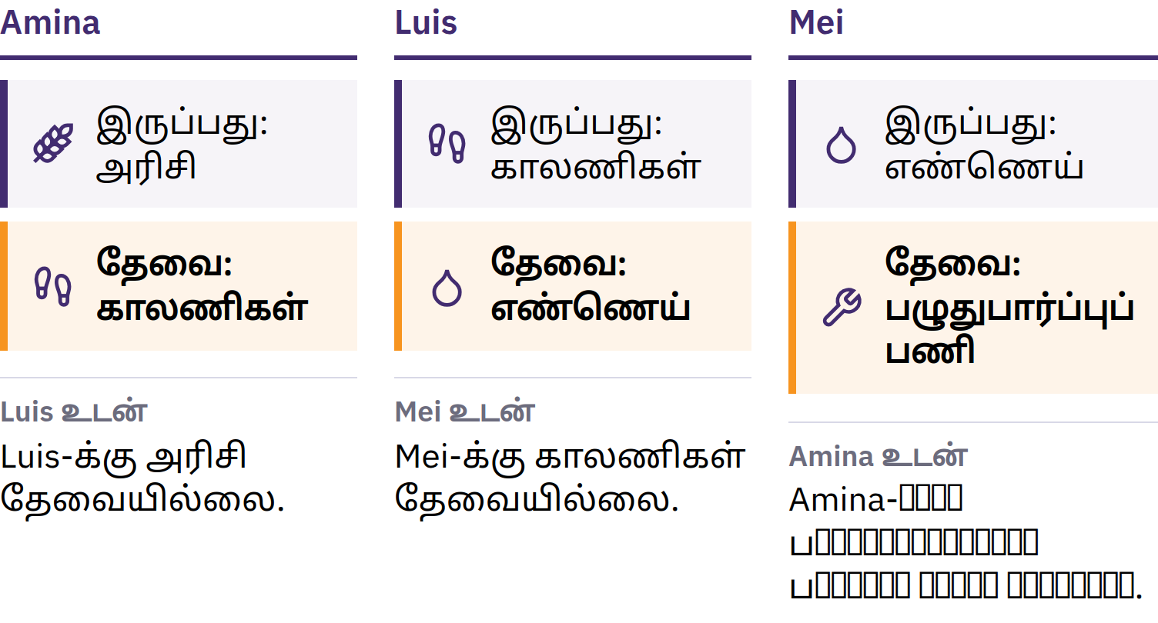
பண்டமாற்றும் தேவைகளின் இரட்டைப் பொருத்தமும்
இருவரும் ஒரே நேரத்தில், மற்றவரிடம் உள்ளதைப் பொருத்தமான அளவுகளில் விரும்ப வேண்டும்.
பிட்காயின் அறிமுகம் · பணம் என்றால் என்ன?
Notes:
வழிகாட்டியில் உள்ள எடுத்துக்காட்டைப் பயன்படுத்துங்கள்: நீங்கள் நெல் பயிரிடுகிறீர்கள், உங்களுக்குக் காலணிகள் தேவைப்படுகின்றன. ஆனால் காலணி தயாரிப்பவருக்குத் தேவைப்படுவது சமையல் எண்ணெய், அரிசி அல்ல. பொருளாதார வல்லுநர்கள் இதைத் தேவைகளின் இரட்டைத் தற்செயல் பொருத்தம் என்று அழைக்கிறார்கள்.

Slide 9

பணம் என்பது பரிமாற்றத்திற்கான ஒரு கருவி
பணத்தை வெறுமனே வைத்திருப்பதற்காக யாரும் விரும்புவதில்லை. பிறர் அதை ஏற்றுக்கொள்வார்கள் என்ற எதிர்பார்ப்பில் மற்றவர்கள் அதை ஏற்றுக்கொள்வதால்தான் அது பயனுள்ளதாக இருக்கிறது.
பிட்காயின் அறிமுகம் · பணம் என்றால் என்ன?
Notes:
ஒரு பணத்தாள் என்பது வெறும் காகிதத் துண்டுதான். விற்பதையும் வாங்குவதையும் பிரிப்பதன் மூலம் பண்டமாற்றுச் சிக்கலைப் பணம் தீர்க்கிறது: நீங்கள் உங்கள் அரிசியை ஒருவரிடம் விற்றுவிட்டு, மற்றொருவரிடம் காலணிகளை வாங்குகிறீர்கள். இதுவே பணத்தைப் பண்டமாற்றிலிருந்து வேறுபடுத்துகிறது.

Slide 10

பணம் செய்யும் மூன்று
செயல்கள்
பரிமாற்றச் சாதனம்: மக்கள் அதைப் பணம் செலுத்துவதற்கான வழியாக ஏற்றுக்கொள்கிறார்கள்
கணக்கீட்டு அலகு: விலைகள் அதில் குறிப்பிடப்படுகின்றன
மதிப்புச் சேமிப்பு: அது இன்றைய மதிப்பை எதிர்காலத்திற்குக் கொண்டு செல்கிறது
எந்தப் பணமும் மதிப்பை முழுமையாகப் பாதுகாப்பதில்லை; ஆனால் சில பண வடிவங்கள் மற்றவற்றைவிட மெதுவாகவே வாங்கும் திறனை இழக்கின்றன.
பிட்காயின் அறிமுகம் · பணம் என்றால் என்ன?

Slide 11

சிப்பிகளிலிருந்து காகிதம்
வரை
சிப்பிகள், உப்பு, மணிகள், கால்நடைகள், செம்பு, வெள்ளி, தங்கம்
விலைமதிப்புமிக்க உலோகங்கள்: அரிதானவை, நீடித்து நிலைப்பவை, பரவலாக ஏற்றுக்கொள்ளப்பட்டவை
குறிப்பிட்ட அளவு உலோகத்தைப் பெறுவதற்காக மாற்றிக்கொள்ளக்கூடிய காகித உரிமைப் பத்திரங்கள்
தங்கத் தரநிலைகள்: தங்கத்துடன் சட்டப்பூர்வமாக இணைக்கப்பட்ட நாணய அலகு
இடத்திற்கும் காலத்திற்கும் ஏற்ப விதிகள் மாறுபட்டன.
பிட்காயின் அறிமுகம் · பணம் என்றால் என்ன?

Slide 12
ஃபியட் பணம்
1971: வெளிநாட்டு அரசுகளும் மத்திய வங்கிகளும் டாலர்களைத் தங்கமாக மாற்றிக்கொள்ளும் அதிகாரப்பூர்வ நடைமுறையை அமெரிக்கா முடிவுக்குக் கொண்டுவந்தது
இன்று பெரும்பாலான தேசிய நாணயங்கள் ஃபியட் பணமாக உள்ளன: அரசின் அதிகாரத்தின் கீழ் வெளியிடப்படுபவை; தங்கமாகவோ வேறு எந்தப் பண்டமாகவோ மாற்றிக்கொள்ள முடியாதவை
ஃபியட் என்பது லத்தீன் மொழியில் "அவ்வாறே ஆகட்டும்" என்று பொருள்படும்; இது பெரும்பாலும் "ஆணையின்படி" எனப் புரிந்துகொள்ளப்படுகிறது
மக்கள், வணிக நிறுவனங்கள், வங்கிகள் மற்றும் அரசுகள் இதைப் பயன்படுத்துவதால் இது ஏற்றுக்கொள்ளப்படுகிறது; சட்டங்கள் இதைச் சட்டப்பூர்வப் பணமாக அங்கீகரிப்பதுடன், வரிகளைச் செலுத்த இதைப் பயன்படுத்துவதையும் கட்டாயமாக்குகின்றன
பிட்காயின் அறிமுகம் · பணம் என்றால் என்ன?

Slide 13

ஏதோ ஒன்றை ஆதாரமாகக்
கொண்ட பணத்திலிருந்து,
யாரோ ஒருவர் மீதான
நம்பிக்கையை ஆதாரமாகக்
கொண்ட பணத்திற்கு நாம்
மாறினோம்.
பிட்காயின் அறிமுகம் · பணம் என்றால் என்ன?

Slide 14

நமது பணத்தில் என்ன பிரச்சினை?
பணவீக்கம் என்ற சொல்லைக் கேட்கும்போது, மக்கள் பொதுவாக விலைகள் உயர்வதையே நினைக்கிறார்கள்.

Slide 15
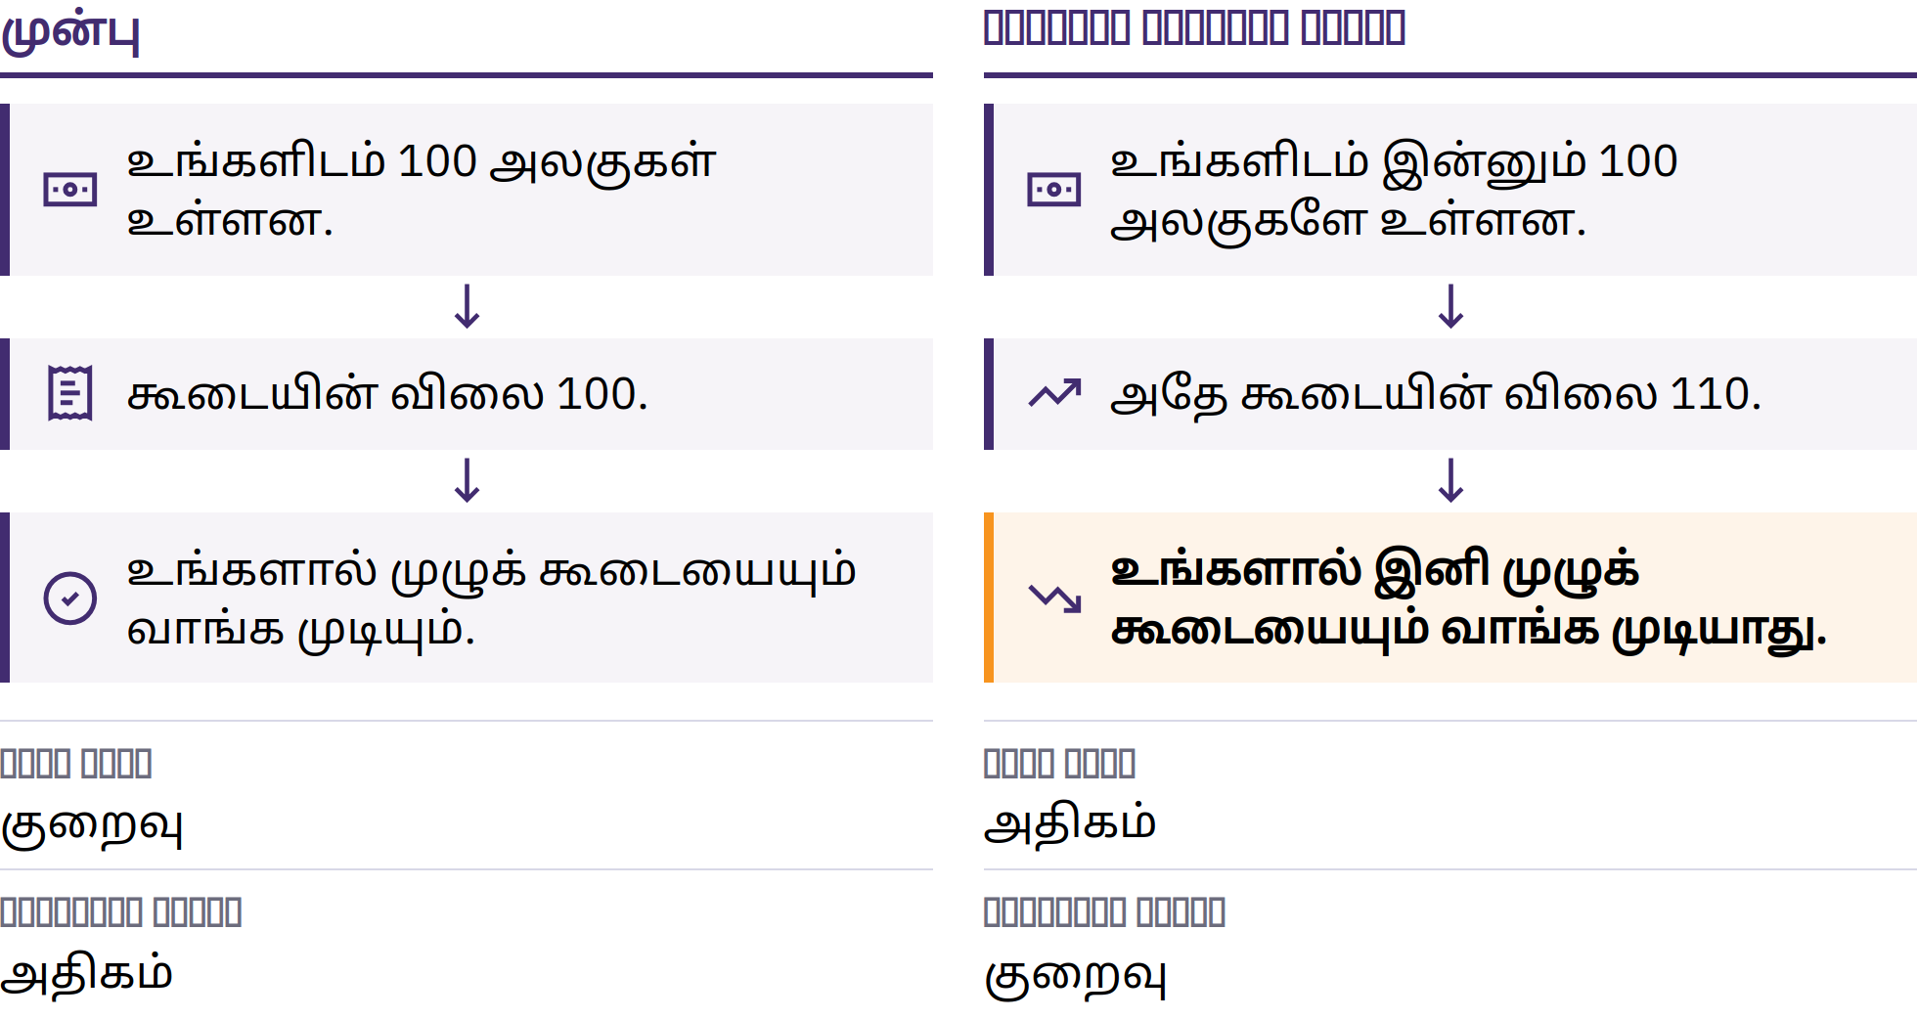
பணவீக்கமும் வாங்கும் திறனும்
பிட்காயின் அறிமுகம் · நமது பணத்தில் என்ன பிரச்சினை?
Notes:
விலைப் பணவீக்கம் என்பது பொதுவான விலை மட்டத்தில் ஏற்படும் தொடர்ச்சியான உயர்வாகும். இதன் மறுபக்கம் வாங்கும் திறன்: அதாவது, ஒரு அலகுப் பணத்தைக் கொண்டு எவ்வளவு வாங்க முடியும் என்பதாகும். அடிப்படைப் பொருட்கள் அடங்கிய ஒரு கூடையின் விலை 100 நாணய அலகுகளிலிருந்து 110 ஆக உயர்ந்தால், அதே 100 நாணய அலகுகளைக் கொண்டு இனி அந்தக் கூடையிலுள்ள அனைத்துப் பொருட்களையும் வாங்க முடியாது.

Slide 16

பணவீக்கமும் வாங்கும் திறனும்
பிட்காயின் அறிமுகம் · நமது பணத்தில் என்ன பிரச்சினை?
Notes:
விலைப் பணவீக்கம் என்பது பொதுவான விலை மட்டத்தில் ஏற்படும் தொடர்ச்சியான உயர்வாகும். இதன் மறுபக்கம் வாங்கும் திறன்: அதாவது, ஒரு அலகுப் பணத்தைக் கொண்டு எவ்வளவு வாங்க முடியும் என்பதாகும். அடிப்படைப் பொருட்கள் அடங்கிய ஒரு கூடையின் விலை 100 நாணய அலகுகளிலிருந்து 110 ஆக உயர்ந்தால், அதே 100 நாணய அலகுகளைக் கொண்டு இனி அந்தக் கூடையிலுள்ள அனைத்துப் பொருட்களையும் வாங்க முடியாது.

Slide 17

பல காரணங்கள், ஒரே
தேர்வு
பணம் மற்றும் கடனின் விரிவாக்கம்
வழங்கலில் ஏற்படும் தடைகளும் தேவையில் ஏற்படும் மாற்றங்களும்
மதிப்பிழக்கும் நாணயம், வரிகள், உற்பத்திச் செலவுகள்
ஒரு காரணம் தற்செயலானது அல்ல, ஒரு தேர்வின் விளைவு: ஃபியட் பண அமைப்பில், ஒரு சில நிறுவனங்களால் பணம் மற்றும் கடனின் அளவை அதிகரிக்கவும் அந்த அமைப்பின் விதிகளை மாற்றவும் முடியும்.
பிட்காயின் அறிமுகம் · நமது பணத்தில் என்ன பிரச்சினை?
Notes:
ஒவ்வொரு காரணமும் எந்த அளவுக்கு முக்கியத்துவம் வாய்ந்தது என்பது குறித்து பொருளாதார நிபுணர்கள் விவாதிக்கின்றனர். தற்செயலாக நிகழ்ந்த ஒன்றாக அல்லாமல், ஒரு முடிவாக இருக்கும் அந்த ஒரு காரணத்தின் மீது கவனத்தைச் செலுத்துங்கள்.

Slide 18
பற்றாக்குறையும் மதிப்பும்
அசல் Mona Lisa எந்த நகலையும்விட அதிக மதிப்புடையது: அது ஒன்றே ஒன்றுதான்
பற்றாக்குறை மட்டுமே மதிப்பை உருவாக்காது, ஆனால் மக்கள் ஒன்றை விரும்பும்போது, அது கிடைக்கும் அளவு முக்கியமாகிறது
பணத்தால் வாங்கக்கூடியவற்றின் அளவைவிடப் பணத்தின் அளவு வேகமாக அதிகரிக்கும்போது, பணத்தின் ஒவ்வொரு அலகாலும் பொதுவாகக் குறைவானவற்றையே வாங்க முடிகிறது
பிட்காயின் அறிமுகம் · நமது பணத்தில் என்ன பிரச்சினை?

Slide 19
பணவீக்கம் அனைவரையும் சமமாகப்
பாதிப்பதில்லை
ரொக்கமும் சேமிப்புகளும் வாங்கும் திறனை இழக்கக்கூடும்
விலை உயரும் சொத்துகளின் உரிமையாளர்களுக்கு ஓரளவு பாதுகாப்பு கிடைக்கக்கூடும்
ஊதியங்களும் விலைகளும் வெவ்வேறு வேகங்களில் சரிசெய்யப்படுகின்றன
வங்கிக் கணக்கில் உள்ள இருப்பு, உங்கள் கையில் உள்ள ரொக்கத்திலிருந்து வேறுபட்டது: அது உங்களுக்குப் பணம் வழங்குவதாக வங்கி அளிக்கும் வாக்குறுதியாகும். அந்த வாக்குறுதி பொதுவாக நிறைவேற்றப்படுகிறது; ஆனால் அது வங்கியையும் அதற்குப் பொருந்தும் விதிமுறைகளையும் சார்ந்துள்ளது.
பிட்காயின் அறிமுகம் · நமது பணத்தில் என்ன பிரச்சினை?

Slide 20
முயன்று பாருங்கள்: வாங்கும் திறன் சோதனை
அன்றாடப் பயன்பாட்டில் உள்ள ஒன்றைத் தேர்ந்தெடுங்கள்: ரொட்டி, போக்குவரத்து அல்லது தொலைபேசி ரீசார்ஜ்
அதன் இன்றைய விலையை எழுதுங்கள்
பல ஆண்டுகளுக்கு முன்பு அதன் விலை என்னவாக இருந்தது என்று யாரிடமாவது கேளுங்கள்; முடிந்தால், நம்பகமான பதிவையும் சரிபாருங்கள்
வருமானங்களும் அதே விகிதத்தில் உயர்ந்தனவா? இந்த மாற்றத்திற்கு வேறு என்ன காரணங்கள் இருக்கலாம்?
பிட்காயின் அறிமுகம் · நமது பணத்தில் என்ன பிரச்சினை?
Notes:
இதை எந்தச் சாதனமோ இணைய இணைப்போ இல்லாமல் செய்யலாம். குழுவில் உள்ளவர்களின் பதில்களை ஒப்பிட்டு, ஒரே ஒரு பொருளின் விலை மட்டுமே பணவீக்கத்தின் முழுமையான அளவீடு அல்ல என்பதை கற்போருக்கு நினைவூட்டுங்கள்.

Slide 21
ஃபியட் பணம் செயல்படுகிறது, ஆனால்
அபாயங்களுடன்
வசதியான பணப்பரிவர்த்தனைகள், நெகிழ்வான கடன் வசதி, நெருக்கடிகளைச் சமாளிப்பதற்கான கருவிகள்
ஆனால் அதன் பண அளவும் விதிகளும் மாறலாம், அதைப் பயன்படுத்தும் மக்களுக்கு அதில் கருத்துத் தெரிவிக்கும் வாய்ப்பு மிகக் குறைவு
இதனால்தான் மக்கள் மாற்று வழிகளைத் தேடுகிறார்கள், இதனால்தான் பிட்காயின் உருவாக்கப்பட்டது.
பிட்காயின் அறிமுகம் · நமது பணத்தில் என்ன பிரச்சினை?

Slide 22

பிட்காயின் என்றால் என்ன?
மையப்படுத்தப்படாத, வரையறுக்கப்பட்ட வழங்கலைக் கொண்ட, வங்கியின் அனுமதியின்றி ஒருவரிடமிருந்து மற்றொருவருக்கு நேரடியாக அனுப்பக்கூடிய டிஜிட்டல் பணம்.

Slide 23
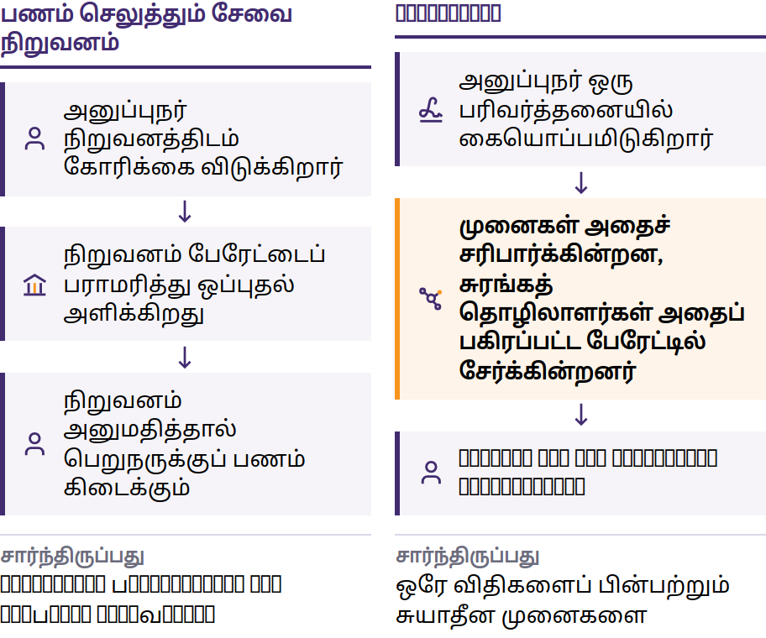
இரட்டைச் செலவுச் சிக்கல்
31 அக்டோபர் 2008: Satoshi Nakamoto வெளியிடுகிறார் பிட்காயின்: நபருக்கு நபர் மின்னணுப் பண அமைப்பு. ஜனவரி 2009: வலையமைப்பு தொடங்குகிறது.
பிட்காயின் அறிமுகம் · பிட்காயின் என்றால் என்ன?
Notes:
பிட்காயினுக்கு முன்பு, இணையம் வழியாகப் பணம் அனுப்புவது எப்போதும் நம்பகமான ஓர் அமைப்பைச் சார்ந்திருந்தது: பேரேட்டைப் பராமரித்து, கணக்குகளுக்கு ஒப்புதல் அளித்து, பணம் செலுத்துவதைத் தாமதப்படுத்தவோ, தடுக்கவோ, திரும்பப்பெறச் செய்யவோ கூடிய ஒரு வங்கி அல்லது பணப்பரிவர்த்தனை நிறுவனம். மின்னணுத் தகவல்களை எளிதாக நகலெடுக்கலாம்: ஒரு மின்னணு நாணயத்தை இருமுறை செலவழிக்க முடிந்தால், அது பணமாகச் செயல்பட முடியாது. இதுவே இரட்டைச் செலவுச் சிக்கல். Satoshi Nakamoto என்பது அந்தப் பெயரைப் பயன்படுத்தும் ஒரு நபர் அல்லது குழுவைக் குறிக்கிறது.

Slide 24
மையமற்றது · வரையறுக்கப்பட்ட வழங்கல் · நபருக்கு
நபர்
பரவலாக்கப்பட்டது: கணக்குகளை உருவாக்கவோ, இருப்புகளை மாற்றவோ, யார் இணைவது என்பதை அங்கீகரிக்கவோ மைய அலுவலகம் எதுவும் இல்லை
வரையறுக்கப்பட்ட வழங்கல்: 21 மில்லியனுக்கும் அதிகமான பிட்காயின் ஒருபோதும் இருக்காது
நபருக்கு நபர்: மைய அதிகார அமைப்பின் அனுமதியைக் கேட்காமல், எங்கிருந்தாலும் யாருக்கு வேண்டுமானாலும் அனுப்புங்கள்
நீங்களே கட்டுப்பாட்டில் வைத்திருக்கும் பிட்காயினை எந்த நிறுவனத்தாலும் முடக்க முடியாது. அந்தச் சுதந்திரத்தின் மறுபக்கம் பொறுப்பு: செல்லுபடியாகும் ஒரு பரிவர்த்தனையைத் திரும்பப் பெறுவது பொதுவாகச் சாத்தியமில்லை; மேலும், இந்த வலையமைப்பிற்கு உதவி மையம் எதுவும் இல்லை.
பிட்காயின் அறிமுகம் · பிட்காயின் என்றால் என்ன?
Notes:
பரவலாக்கம் என்பது அனைவருக்கும் சமமான செல்வாக்கு இருப்பதைக் குறிக்காது. எந்தவொரு தனிப் பங்கேற்பாளரும் அனைவருக்குமான பேரேட்டையோ பணவியல் விதிகளையோ மாற்ற முடியாது என்பதையே அது குறிக்கிறது.

Slide 25
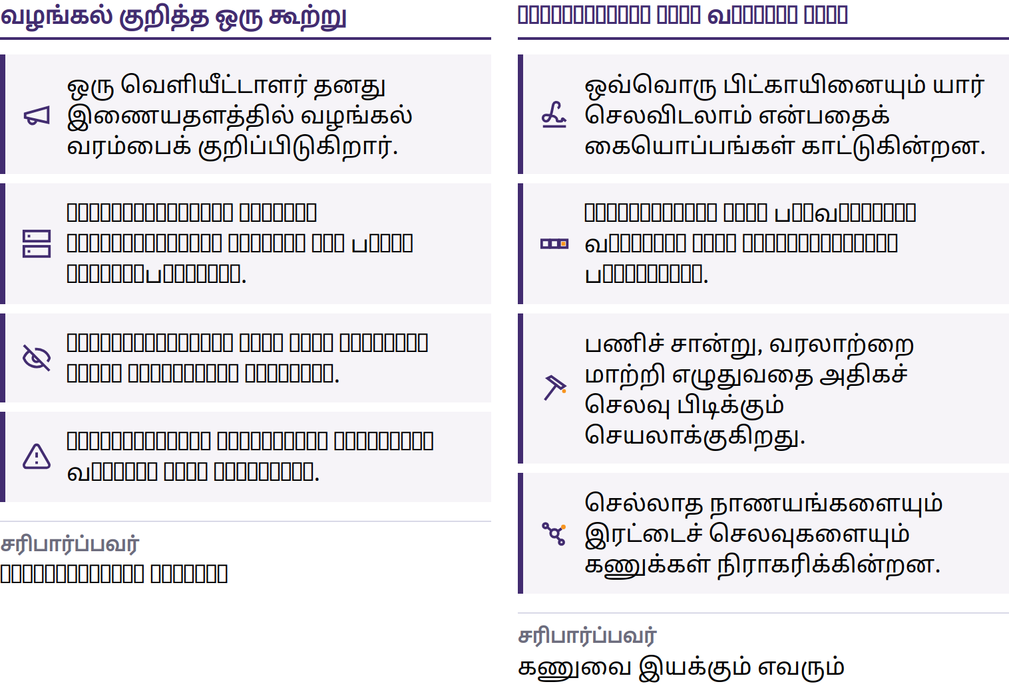
எவரும் சரிபார்க்கக்கூடிய ஒரு வரம்பு
பிட்காயின் அறிமுகம் · பிட்காயின் என்றால் என்ன?
Notes:
புதிய பிட்காயின்கள் பொதுவாக அறிவிக்கப்பட்ட அட்டவணையின்படி வெளியிடப்படுகின்றன. அந்த விதியை மீறும் எந்தத் தொகுதியையும், முனையங்கள் எனப்படும் சுயாதீனக் கணினிகள் நிராகரிக்கின்றன. இந்த வரம்பை யார் வேண்டுமானாலும் சரிபார்க்க முடியும் என்பதால், அது நம்பகமானதாக உள்ளது. இது இயற்கையின் விதி அல்ல: பங்கேற்பாளர்கள் தொடர்ந்து அதைச் செயல்படுத்துவதால்தான் அது நிலைக்கிறது. வரையறுக்கப்பட்ட வழங்கல் இருப்பதால் மட்டும் விலை உயரும் என்பதற்கு உத்தரவாதமில்லை; விலை, வழங்கலை மட்டுமல்லாமல் தேவையையும் சார்ந்துள்ளது.

Slide 26
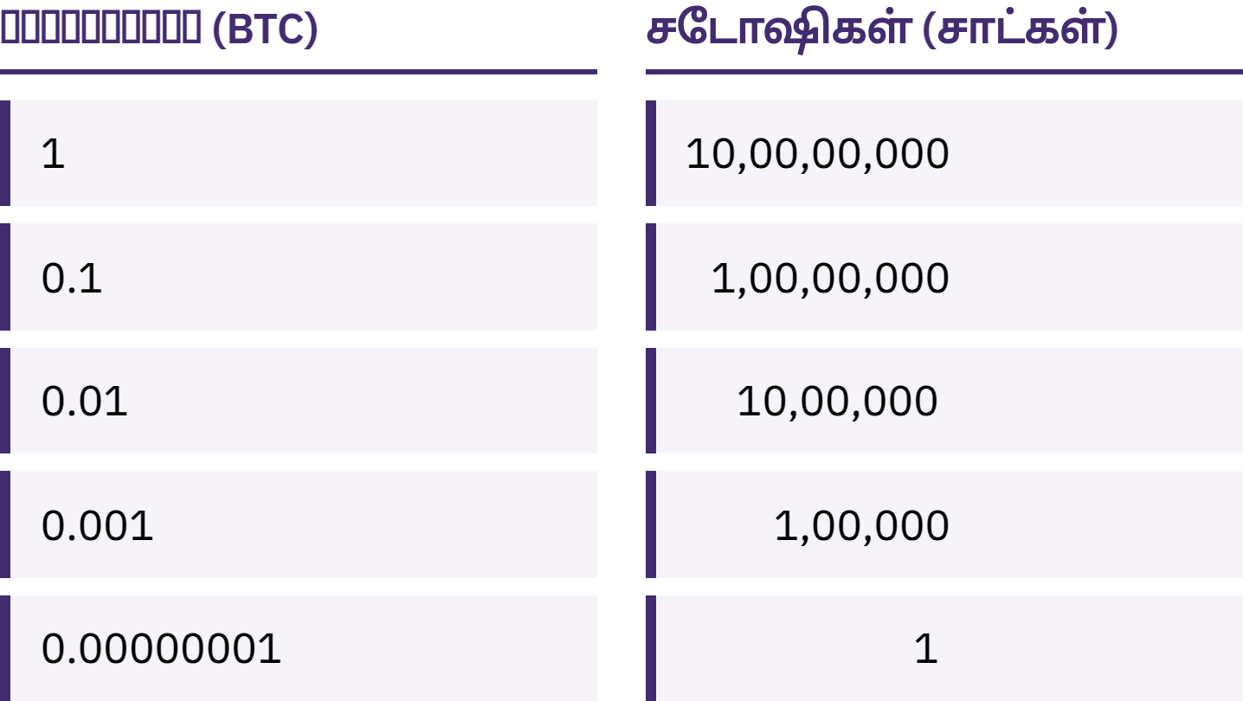
உங்களுக்கு ஒரு முழு பிட்காயின் தேவையில்லை
ஒரு பிட்காயினை சடோஷிகள் அல்லது சாட்ஸ் எனப்படும் 100,000,000 சிறிய அலகுகளாகப் பிரிக்கலாம்.
பிட்காயின் அறிமுகம் · பிட்காயின் என்றால் என்ன?
Notes:
1,00,000 சாட்ஸ் வைத்திருப்பதும் 0.001 பிட்காயின் வைத்திருப்பதும் ஒரே அளவைக் குறிக்கின்றன. ஒரு பிட்காயினின் விலை அதிகமாக இருப்பதால் பிட்காயினை வாங்குவது சாத்தியமில்லை என்ற தவறான புரிதலைத் தெளிவுபடுத்துங்கள்.

Slide 27
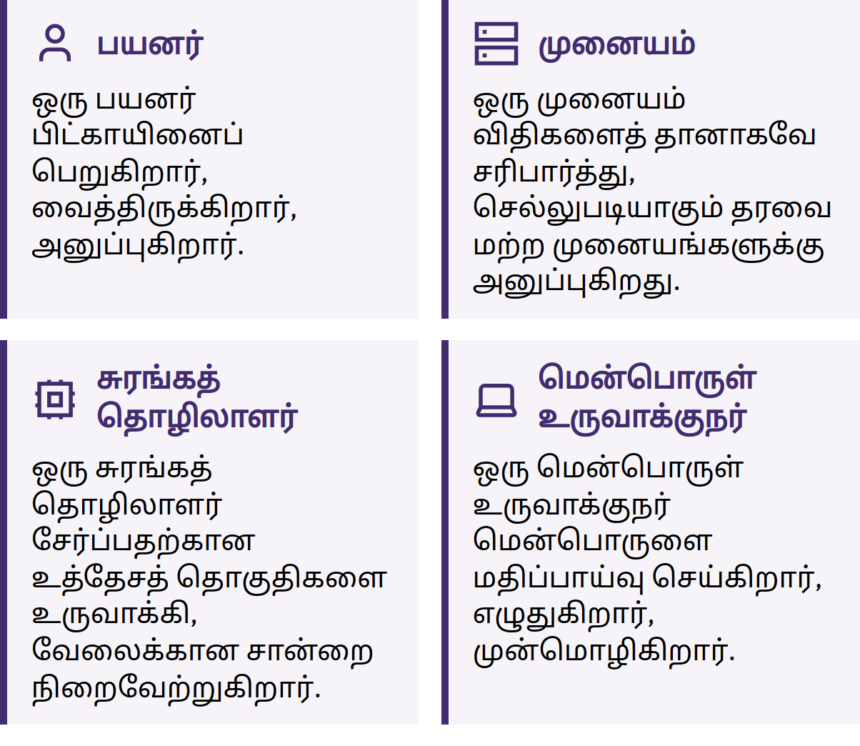
பிட்காயினை இயங்கச் செய்வது யார்?
பிட்காயின் அறிமுகம் · பிட்காயின் என்றால் என்ன?
Notes:
பயனர்கள் பிட்காயினை அனுப்புகிறார்கள், பெறுகிறார்கள், வைத்திருக்கிறார்கள்; நோடுகள் ஒவ்வொரு பரிவர்த்தனையும் தொகுதியும் விதிகளுக்கு இணங்குகிறதா எனச் சரிபார்க்கின்றன; சுரங்கத் தொழிலாளர்கள் ஏறத்தாழ ஒவ்வொரு பத்து நிமிடங்களுக்கும் பதிவேட்டில் ஒரு புதிய தொகுதியைச் சேர்க்கப் போட்டியிடுகிறார்கள். பிளாக்செயின் எனப்படும் அந்தப் பதிவேடு பொதுவில் உள்ளது; அதை மாற்றி எழுதுவதற்கு மிக அதிகச் செலவாகும். எழுத்துமுறை பற்றிய ஒரு குறிப்பு: ஆங்கிலத்தில் பெரிய B எழுத்துடன் எழுதப்படும் Bitcoin என்பது பொதுவாக வலையமைப்பை அல்லது அமைப்பைக் குறிக்கிறது; சிறிய b எழுத்துடன் எழுதப்படும் bitcoin என்பது பணத்தையே குறிக்கிறது.

Slide 28

பிட்காயினை இயங்கச் செய்வது யார்?
பிட்காயின் அறிமுகம் · பிட்காயின் என்றால் என்ன?
Notes:
பயனர்கள் பிட்காயினை அனுப்புகிறார்கள், பெறுகிறார்கள், வைத்திருக்கிறார்கள்; நோடுகள் ஒவ்வொரு பரிவர்த்தனையும் தொகுதியும் விதிகளுக்கு இணங்குகிறதா எனச் சரிபார்க்கின்றன; சுரங்கத் தொழிலாளர்கள் ஏறத்தாழ ஒவ்வொரு பத்து நிமிடங்களுக்கும் பதிவேட்டில் ஒரு புதிய தொகுதியைச் சேர்க்கப் போட்டியிடுகிறார்கள். பிளாக்செயின் எனப்படும் அந்தப் பதிவேடு பொதுவில் உள்ளது; அதை மாற்றி எழுதுவதற்கு மிக அதிகச் செலவாகும். எழுத்துமுறை பற்றிய ஒரு குறிப்பு: ஆங்கிலத்தில் பெரிய B எழுத்துடன் எழுதப்படும் Bitcoin என்பது பொதுவாக வலையமைப்பை அல்லது அமைப்பைக் குறிக்கிறது; சிறிய b எழுத்துடன் எழுதப்படும் bitcoin என்பது பணத்தையே குறிக்கிறது.

Slide 29
பிட்காயினில் விட்டுக்கொடுப்புகள் உள்ளன
அதன் விலை விரைவாக மாறக்கூடும்
தவறுகள் பொதுவாக நிரந்தரமானவை
பல இடங்களில் இது ஏற்றுக்கொள்ளப்படுவது இன்னும் குறைவாகவே உள்ளது
இதைப் பாதுகாப்பாகப் பயன்படுத்த ஓரளவு கற்றுக்கொள்ள வேண்டும்
நிறுவனங்கள் மீது வைக்கப்படும் நம்பிக்கையின் ஒரு பகுதியைச் சரிபார்த்தல் மற்றும் தனிப்பட்ட பொறுப்புடன் பிட்காயின் மாற்றியமைக்கிறது. அது ஆபத்தை நீக்குவதில்லை.
பிட்காயின் அறிமுகம் · பிட்காயின் என்றால் என்ன?

Slide 30

நீங்கள் பிட்காயினை எவ்வாறு
பயன்படுத்துகிறீர்கள்?
எந்தவொரு பணப்பையையும் பற்றிய முதல் கேள்வி: சாவிகள் யாருடைய கட்டுப்பாட்டில் உள்ளன?

Slide 31
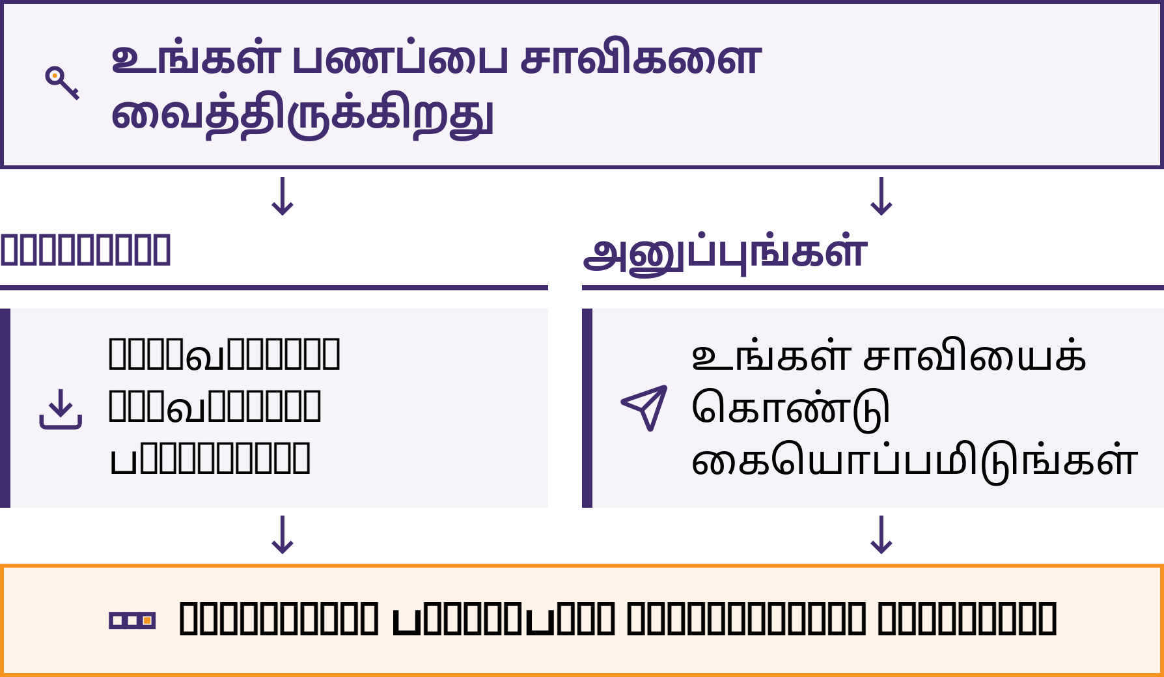
ஒரு பணப்பை திறவுகோல்களை நிர்வகிக்கிறது
பிட்காயின் அறிமுகம் · நீங்கள் பிட்காயினை எவ்வாறு பயன்படுத்துகிறீர்கள்?
Notes:
பிட்காயின் பணப்பை என்பது நீங்கள் பிட்காயினைப் பெறவும், சரிபார்க்கவும், அனுப்பவும் உதவும் ஒரு கருவியாகும்; இது பொதுவாக ஒரு செயலியாக இருக்கும். உங்கள் பிட்காயின் உங்கள் தொலைபேசிக்குள் சேமிக்கப்படுவதில்லை: அது பிளாக்செயினில் பதிவு செய்யப்படுகிறது. அது உங்களுடையது என்பதை நிரூபிக்கவும், பணம் செலுத்துவதற்கு ஒப்புதல் அளிக்கவும் உதவும் சாவிகளைப் பணப்பை நிர்வகிக்கிறது.

Slide 32
உங்கள் பிட்காயினை உண்மையில் யார்
வைத்திருக்கிறார்கள்?
சுயப் பாதுகாப்பு: சாவிகள் உங்கள் கட்டுப்பாட்டில் உள்ளன
மீட்புச் சொற்றொடரையும் சாதனத்தையும் நீங்கள் இழந்துவிட்டால், உங்கள் பிட்காயினை உங்களுக்காக யாராலும் மீட்டுத் தர முடியாது
மூன்றாம் தரப்புப் பாதுகாப்பு: ஒரு வங்கியைப் போலவே, ஒரு நிறுவனம் சாவிகளை வைத்திருக்கிறது
உங்கள் இருப்புத்தொகை என்பது உங்களுக்குப் பணம் வழங்குவதாக அந்நிறுவனம் அளிக்கும் வாக்குறுதியே; பணம் எடுப்பதை அது கட்டுப்படுத்தலாம், கணக்கை முடக்கலாம், இணையத் தாக்குதலுக்கு உள்ளாகலாம் அல்லது மூடப்படலாம்
எந்தப் பாதுகாப்பு முறையைத் தேர்ந்தெடுக்கிறீர்கள் என்பது உங்கள் தகுதியை மதிப்பிடும் சோதனை அல்ல. நீங்கள் எந்த வகையைப் பயன்படுத்துகிறீர்கள், எதை நம்பியிருக்கிறீர்கள் என்பதை அறிந்திருப்பதே முக்கியம்.
பிட்காயின் அறிமுகம் · நீங்கள் பிட்காயினை எவ்வாறு பயன்படுத்துகிறீர்கள்?

Slide 33

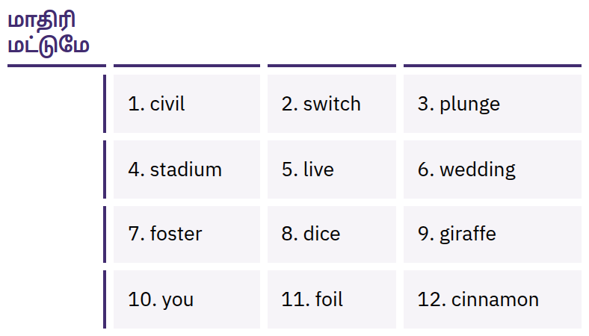
உங்கள் விதைச்
சொற்றொடர் முழு
அணுகலை வழங்குகிறது
உங்கள் விசைகளை மீண்டும் உருவாக்கக்கூடிய, வரிசைப்படுத்தப்பட்ட சொற்களின் பட்டியல்; இது பெரும்பாலும் 12 அல்லது 24 சொற்களைக் கொண்டிருக்கும். இதை வைத்திருக்கும் எவரும் உங்கள் பிட்காயினை எடுத்துக்கொள்ள முடியும்.
பிட்காயின் அறிமுகம் · நீங்கள் பிட்காயினை எவ்வாறு பயன்படுத்துகிறீர்கள்?
Notes:
மீட்புச் சொற்றொடர் என்பது வெறும் காப்புப் பிரதி மட்டுமல்ல: அது முழு அணுகலையும் வழங்குகிறது. பணப்பையை உருவாக்கும்போது, அதைத் தாளில் துல்லியமாக எழுதி வைத்துக்கொள்ளுங்கள்; இணையத்துடன் இணைக்காமல், ரகசியமாக, தொலைந்துபோகாத அல்லது சேதமடையாத இடத்தில் பாதுகாப்பாக வைத்திருங்கள். அதை ஒருபோதும் புகைப்படம் எடுக்கவோ, மின்னஞ்சலில் அனுப்பவோ, மேகக்கணிச் சேவையின் குறிப்புகளில் சேமிக்கவோ, செய்தியாக அனுப்பவோ, இணையதளத்தில் தட்டச்சு செய்யவோ வேண்டாம். காட்டப்பட்டுள்ள சொற்கள் மாதிரிக்காக மட்டுமே; உண்மையான மீட்புச் சொற்றொடரை ஒருபோதும் காட்டவோ சேகரிக்கவோ வேண்டாம்.

Slide 34

திறவுகோல்கள்
உங்களுடையவை
இல்லையெனில்,
நாணயங்களும்
உங்களுடையவை அல்ல.
பிட்காயின் அறிமுகம் · நீங்கள் பிட்காயினை எவ்வாறு பயன்படுத்துகிறீர்கள்?

Slide 35

எந்தவொரு
பணப்பையையும் நீங்கள்
பயன்படுத்துவதற்கு முன்
விசைகள்: அவற்றை யார் கட்டுப்படுத்துகிறார்கள், நீங்களா அல்லது ஒரு நிறுவனமா?
மீட்டெடுப்பு: உங்கள் தொலைபேசி தொலைந்துவிட்டால் அல்லது நிறுவனம் காணாமல் போய்விட்டால் என்ன செய்வது?
மூலம்: அதிகாரப்பூர்வ இணையதளம் அல்லது செயலி அங்காடிப் பட்டியலிலிருந்து பெறப்பட்டதா, யாரோ உங்களுக்கு அனுப்பிய இணைப்பிலிருந்து அல்லவே?
நிரல் குறியீடு: திறந்த மூலமாக உள்ளதா, தொடர்ந்து பராமரிக்கப்படுகிறதா? (இது மட்டுமே பாதுகாப்புக்கான சான்றல்ல.)
செலவுகள்: அனுப்புவதற்கு, பெறுவதற்கு அல்லது திரும்பப் பெறுவதற்குக் கட்டணங்கள் உள்ளனவா?
பணம் செலுத்துதல்: பிளாக்செயினிலா, லைட்னிங் மூலமாகவா, அல்லது இரண்டிலுமா?
பிட்காயின் அறிமுகம் · நீங்கள் பிட்காயினை எவ்வாறு பயன்படுத்துகிறீர்கள்?
Notes:
My First Bitcoin குறிப்பிட்ட பணப்பைகளைப் பரிந்துரைப்பதில்லை. கருவிகள், கட்டணங்கள் மற்றும் உரிமையாளர்கள் மாறுகின்றனர்; ஒரு சமூகத்திற்குப் பொருத்தமானது மற்றொரு சமூகத்திற்குப் பொருந்தாமல் இருக்கலாம். கற்பவர்களை நம்பகமான உள்ளூர் கல்வியாளரிடம் வழிநடத்துங்கள்.

Slide 36
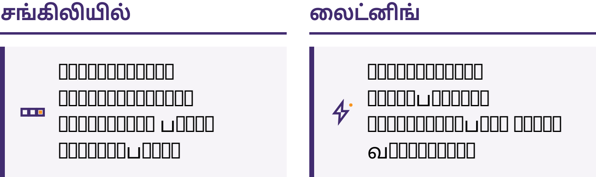
ஆன்-செயின் மற்றும் லைட்னிங்
சங்கிலியில்: பிளாக்செயினில் நேரடியாகப் பதிவு செய்யப்படுவது
லைட்னிங்: காபி வாங்குவது போன்ற விரைவான, சிறிய, அடிக்கடி செய்யப்படும் பணப்பரிவர்த்தனைகளுக்காக பிட்காயின் மீது உருவாக்கப்பட்ட ஒரு கட்டண வலையமைப்பு
லைட்னிங் பணப்பையும் மூன்றாம் தரப்புக் கட்டுப்பாட்டிலோ அல்லது சுயக் கட்டுப்பாட்டிலோ இருக்கலாம்
பிட்காயின் அறிமுகம் · நீங்கள் பிட்காயினை எவ்வாறு பயன்படுத்துகிறீர்கள்?

Slide 37
நீங்கள் கற்கும்போது பின்பற்ற வேண்டிய மூன்று
விதிகள்
முதலில் கற்றுக்கொள்ளுங்கள். உற்சாகம், பயம் அல்லது அழுத்தம் காரணமாகச் செயல்படாதீர்கள்.
சிறிய தொகையுடன் தொடங்குங்கள். உங்களால் இழக்க முடிந்த தொகையைக் கொண்டு, உங்களுக்குப் பழக்கமில்லாத கருவிகளை முயன்று பாருங்கள்.
நம்பாதீர்கள், சரிபாருங்கள். சம்பந்தப்பட்ட நபர், பணம் செலுத்தும் முறை, முகவரி மற்றும் தொகையைச் சரிபாருங்கள்.
பணம் பெறுவதற்கான தகவல்களைப் பகிருங்கள், இரகசியங்களை ஒருபோதும் பகிராதீர்கள்
ஒரு முகவரியையோ பணம் செலுத்துவதற்கான கோரிக்கையையோ பகிரலாம். மீட்புச் சொற்றொடரையோ தனிப்பட்ட சாவியையோ ஒருபோதும் பகிரக்கூடாது. நம்பகமான எந்தக் கல்வியாளரும், பணப்பை நிறுவனமும் அல்லது ஆதரவுப் பணியாளரும் அவற்றை ஒருபோதும் கேட்க மாட்டார்கள்.
பிட்காயின் அறிமுகம் · நீங்கள் பிட்காயினை எவ்வாறு பயன்படுத்துகிறீர்கள்?

Slide 38

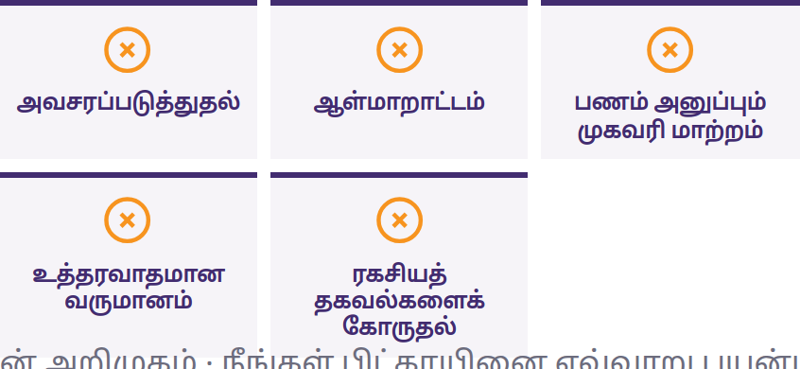
நிறுத்துங்கள், எதையும்
பகிராதீர்கள், எதையும்
அனுப்பாதீர்கள்
யாராவது உங்களை அவசரப்படுத்தினாலோ, இரகசியம் காக்கச் சொன்னாலோ, உறுதியான வருமானம் கிடைக்கும் என வாக்குறுதி அளித்தாலோ, முதலில் பிட்காயின் அனுப்பச் சொன்னாலோ, அல்லது உங்கள் மீட்பு சொற்றொடரைக் கேட்டாலோ நிறுத்துங்கள். சற்று நிதானியுங்கள். எதையும் பகிராதீர்கள். எதையும் அனுப்பாதீர்கள். பின்னர் உங்களுக்கு ஏற்கெனவே தெரிந்த ஒரு தகவல் ஆதாரத்தின் மூலம் சரிபாருங்கள்.
பிட்காயின் அறிமுகம் · நீங்கள் பிட்காயினை எவ்வாறு பயன்படுத்துகிறீர்கள்?

Slide 39

அடுத்து என்ன?
இது வெறும் தொடக்கம்தான்.

Slide 40
நான்கு முக்கியக் கருத்துகள்
பணம் விதிகளையும் நம்பிக்கையையும் சார்ந்துள்ளது. ஃபியட் பணத்தின் வழங்கலும் விதிகளும் ஒரு சில நிறுவனங்களால் தீர்மானிக்கப்படுகின்றன.
பிட்காயின் வேறுபட்ட விதிகளை வழங்குகிறது. பொதுவெளியில் அறியக்கூடிய, வரம்புடைய, அனைவரும் அணுகக்கூடிய பண வழங்கல்; நம்பியிருப்பதற்குப் பதிலாகச் சரிபார்க்கக்கூடியது.
பாதுகாப்பே முதன்மையானது. முதலில் கற்றுக்கொள்ளுங்கள், சிறிய அளவில் தொடங்குங்கள், அனைத்தையும் சரிபாருங்கள், உங்கள் மீட்பு சொற்றொடரை ஒருபோதும் பகிராதீர்கள்.
இது தொடக்கம் மட்டுமே. அடுத்ததாக ஒரு பாதுகாப்பான படி எடுத்துவைத்தால் போதும்.
சிந்திக்க ஒரு தருணம்
தொடக்கத்தில் உள்ள ஐந்து கேள்விகளுக்குத் திரும்பிச் செல்லுங்கள். இப்போது நீங்கள் என்ன பதில் அளிப்பீர்கள்?
பிட்காயின் அறிமுகம் · அடுத்து என்ன?

Slide 41

பிட்காயின் பட்டயம்
அடுத்த படி. இதன் நான்கு பாடப்பகுதிகள் உங்களை மேலும் முன்னேற்றுகின்றன:
பணத்தைப் புரிந்துகொள்ளுதல்
பிட்காயின் எவ்வாறு செயல்படுகிறது
பிட்காயினைப் பாதுகாப்பாகப் பயன்படுத்துதல்
உங்கள் சமூகத்தில் பிட்காயின்
ஆர்வத்துடன் இருங்கள், தொடர்ந்து கேள்விகளைக் கேளுங்கள், மேலும் அறிய இத்தளத்தைப் பார்வையிடுங்கள்: myfirstbitcoin.org.
எங்கள் அடுத்த பயிற்சிக் குழுவில் உங்களைச் சந்திக்க ஆவலுடன் காத்திருக்கிறோம்.
பிட்காயின் அறிமுகம் · அடுத்து என்ன?

Slide 42


